Slide 1
Les hommes évoluent et deviennent agriculteurs
1) Vers quelle époque les hommes ont-ils découvert l’agriculture ?

Slide 2
Les hommes évoluent et deviennent agriculteurs
1) Vers quelle époque les hommes ont-ils découvert l’agriculture ?
Vers -8000 / - 9000 avant Jésus Christ.

Slide 3
Les hommes évoluent et deviennent agriculteurs
1) Vers quelle époque les hommes ont-ils découvert l’agriculture ?
Vers -8000 / - 9000 avant Jésus Christ.
2) Dans quelle région du monde cela se passait-il ?

Slide 4
Les hommes évoluent et deviennent agriculteurs
1) Vers quelle époque les hommes ont-ils découvert l’agriculture ?
Vers -8000 / - 9000 avant Jésus Christ.
2) Dans quelle région du monde cela se passait-il ?
Les premières traces d’agriculture ont été retrouvées dans une région du Moyen-Orient, la Mésopotamie.

Slide 5
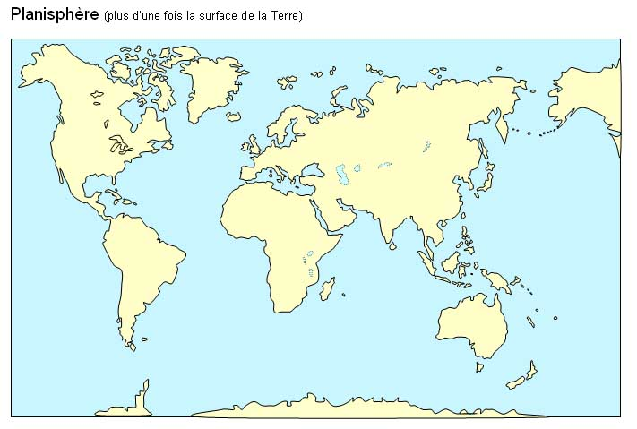

Slide 6
France
Mésopotamie

Slide 7
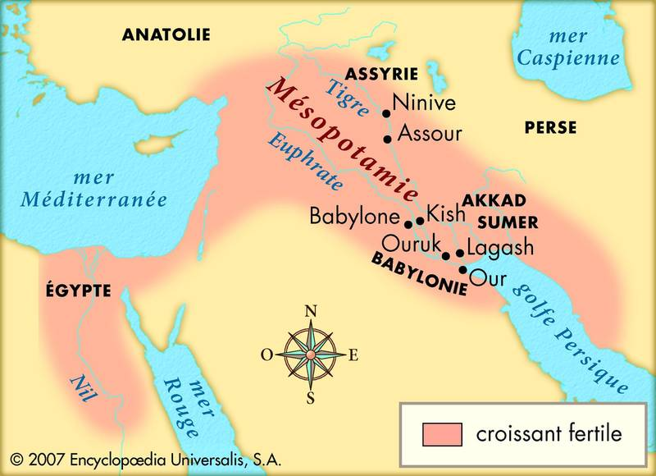

Slide 8
Les hommes évoluent et deviennent agriculteurs
1) Vers quelle époque les hommes ont-ils découvert l’agriculture ?
Vers -8000 / - 9000 avant Jésus Christ.
2) Dans quelle région du monde cela se passait-il ?
Les premières traces d’agriculture ont été retrouvées dans une région du Moyen-Orient, la Mésopotamie.
3) Qu’est-ce que l’agriculture ?

Slide 9
Les hommes évoluent et deviennent agriculteurs
1) Vers quelle époque les hommes ont-ils découvert l’agriculture ?
Vers -8000 / - 9000 avant Jésus Christ.
2) Dans quelle région du monde cela se passait-il ?
Les premières traces d’agriculture ont été retrouvées dans une région du Moyen-Orient, la Mésopotamie.
3) Qu’est-ce que l’agriculture ?
- La culture des champs
- L’élevage des animaux

Slide 10
Les hommes évoluent et deviennent agriculteurs
1) Vers quelle époque les hommes ont-ils découvert l’agriculture ?
Vers -8000 / - 9000 avant Jésus Christ.
2) Dans quelle région du monde cela se passait-il ?
Les premières traces d’agriculture ont été retrouvées dans une région du Moyen-Orient, la Mésopotamie.
3) Qu’est-ce que l’agriculture ?
- La culture des champs
- L’élevage des animaux
4) Que veut dire le mot « sédentaire » ?

Slide 11
Les hommes évoluent et deviennent agriculteurs
1) Vers quelle époque les hommes ont-ils découvert l’agriculture ?
Vers -8000 / - 9000 avant Jésus Christ.
2) Dans quelle région du monde cela se passait-il ?
Les premières traces d’agriculture ont été retrouvées dans une région du Moyen-Orient, la Mésopotamie.
3) Qu’est-ce que l’agriculture ?
- La culture des champs
- L’élevage des animaux
4) Que veut dire le mot « sédentaire » ?
Qui ne se déplace plus, qui vit toute l’année au même endroit.

Slide 12
Les hommes évoluent et deviennent agriculteurs
1) Vers quelle époque les hommes ont-ils découvert l’agriculture ?
Vers -8000 / - 9000 avant Jésus Christ.
2) Dans quelle région du monde cela se passait-il ?
Les premières traces d’agriculture ont été retrouvées dans une région du Moyen-Orient, la Mésopotamie.
3) Qu’est-ce que l’agriculture ?
- La culture des champs
- L’élevage des animaux
4) Que veut dire le mot « sédentaire » ?
Qui ne se déplace plus, qui vit toute l’année au même endroit.
5) Pourquoi les hommes deviennent-ils sédentaires ?

Slide 13
Les hommes évoluent et deviennent agriculteurs
1) Vers quelle époque les hommes ont-ils découvert l’agriculture ?
Vers -8000 / - 9000 avant Jésus Christ.
2) Dans quelle région du monde cela se passait-il ?
Les premières traces d’agriculture ont été retrouvées dans une région du Moyen-Orient, la Mésopotamie.
3) Qu’est-ce que l’agriculture ?
- La culture des champs
- L’élevage des animaux
4) Que veut dire le mot « sédentaire » ?
Qui ne se déplace plus, qui vit toute l’année au même endroit.
5) Pourquoi les hommes deviennent-ils sédentaires ?
Les hommes n’ont plus à se déplacer à la recherche de leur nourriture : céréales, végétaux… sur place , animaux domestiqués en enclos.
De plus, les cultures ont besoin qu’on s’en occupe toute l’année. On ne peut pas les laisser. Il est plus difficile de se déplacer avec des troupeaux.

Slide 14
Les hommes évoluent et deviennent agriculteurs
6) Quels nouveaux objets les hommes apprennent-ils à fabriquer ?

Slide 15
Les hommes évoluent et deviennent agriculteurs
6) Quels nouveaux objets les hommes apprennent-ils à fabriquer ?
- faucille,
hache,
armes en pierre polie,
meule à grains,
poteries,
métier à tisser…

Slide 16
Les hommes évoluent et deviennent agriculteurs
6) Quels nouveaux objets les hommes apprennent-ils à fabriquer ?
- faucille,
hache,
armes en pierre polie,
meule à grains,
poteries,
métier à tisser…
7) Pourquoi parle-t-on de pierre polie ?

Slide 17
Les hommes évoluent et deviennent agriculteurs
6) Quels nouveaux objets les hommes apprennent-ils à fabriquer ?
- faucille,
hache,
armes en pierre polie,
meule à grains,
poteries,
métier à tisser…
7) Pourquoi parle-t-on de pierre polie ?
Les armes et les outils sont toujours fabriqués en silex, mais les hommes ont appris à le polir. La tranche du silex est mieux aiguisée, les outils sont plus tranchants. On parle donc « d’âge de la pierre polie ».

Slide 18
Les premiers villages
1) A quoi ressemblaient les bâtiments des villages ? En quoi étaient-ils fabriqués ?

Slide 19
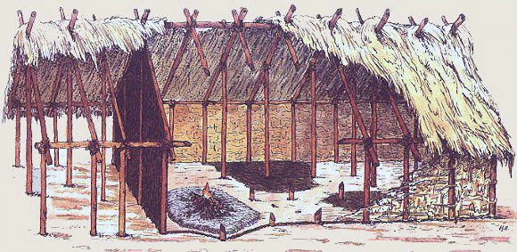
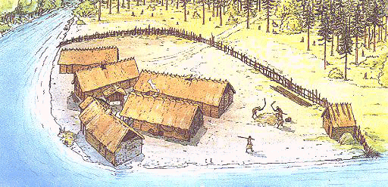
Charavines,
lac de Paladru ;
village néolithique. Reconstitution de maison.
Charavines,
lac de Paladru ;
village néolithique. Reconstitution an 4 du site.

Slide 20
Les premiers villages
1) A quoi ressemblaient les bâtiments des villages ? En quoi étaient-ils fabriqués ?
Les premières maisons sont de longues cabanes rectangulaires, avec des piliers de bois, un toit de paille et des murs de torchis.
L’intérieur étaient souvent fait de deux grandes pièces : une cuisine avec un foyer et un four et une salle principale.

Slide 21
Les premiers villages
1) A quoi ressemblaient les bâtiments des villages ? En quoi étaient-ils fabriqués ?
Les premières maisons sont de longues cabanes rectangulaires, avec des piliers de bois, un toit de paille et des murs de torchis.
L’intérieur étaient souvent fait de deux grandes pièces : une cuisine avec un foyer et un four et une salle principale.
2) Qu’y a-t-il autour des habitations et en dehors du village ?

Slide 22
Les premiers villages
1) A quoi ressemblaient les bâtiments des villages ? En quoi étaient-ils fabriqués ?
Les premières maisons sont de longues cabanes rectangulaires, avec des piliers de bois, un toit de paille et des murs de torchis.
L’intérieur étaient souvent fait de deux grandes pièces : une cuisine avec un foyer et un four et une salle principale.
2) Qu’y a-t-il autour des habitations et en dehors du village ?
Les bâtiments sont entourés d’une palissade qui protège le village.
Autour du village on trouve des champs cultivés, une forêt. Le village est en bordure d’un lac (pour l’eau et la pêche).

Slide 23
Les premiers villages
1) A quoi ressemblaient les bâtiments des villages ? En quoi étaient-ils fabriqués ?
Les premières maisons sont de longues cabanes rectangulaires, avec des piliers de bois, un toit de paille et des murs de torchis.
L’intérieur étaient souvent fait de deux grandes pièces : une cuisine avec un foyer et un four et une salle principale.
2) Qu’y a-t-il autour des habitations et en dehors du village ?
Les bâtiments sont entourés d’une palissade qui protège le village.
Autour du village on trouve des champs cultivés, une forêt. Le village est en bordure d’un lac (pour l’eau et la pêche).
3) Quand est-ce qu’apparaissent les premiers villages ?

Slide 24
Les premiers villages
1) A quoi ressemblaient les bâtiments des villages ? En quoi étaient-ils fabriqués ?
Les premières maisons sont de longues cabanes rectangulaires, avec des piliers de bois, un toit de paille et des murs de torchis.
L’intérieur étaient souvent fait de deux grandes pièces : une cuisine avec un foyer et un four et une salle principale.
2) Qu’y a-t-il autour des habitations et en dehors du village ?
Les bâtiments sont entourés d’une palissade qui protège le village.
Autour du village on trouve des champs cultivés, une forêt. Le village est en bordure d’un lac (pour l’eau et la pêche).
3) Quand est-ce qu’apparaissent les premiers villages ?
Les tous premiers villages datent de -9200 avant JC. Presque en même temps que l’agriculture.

Slide 25
Les premiers villages
4) Quelles sont les différentes activités quotidiennes des hommes, d’après les images ?

Slide 26
Les premiers villages
4) Quelles sont les différentes activités quotidiennes des hommes, d’après les images ?
s’occuper des animaux
s’occuper des champs
s’occuper du bois, de la forêt : couper les arbres…
la pêche, la chasse, la cueillette
fabrication des objets nécessaires : outils, poteries, tissage des vêtements
entretenir le village : bâtiments, palissades
tout ce qui concerne la cuisine : moudre les céréales, préparer les repas
etc.

Slide 27
Les premiers villages
4) Quelles sont les différentes activités quotidiennes des hommes, d’après les images ?
s’occuper des animaux
s’occuper des champs
s’occuper du bois, de la forêt : couper les arbres…
la pêche
fabrication des objets nécessaires : outils, poteries, tissage des vêtements
entretenir le village : bâtiments, palissades
tout ce qui concerne la cuisine : moudre les céréales, préparer les repas
etc.
Entoure en vert les expressions qui se rapportent à l’âge de la pierre polie (néolithique) et en orange celles qui se rapportent à l’âge de la pierre taillée (paléolithique) :
élevage - découverte du feu - vie sédentaire
fabrication de silex poli - vie nomade - agriculture - chasse
cabanes de bois - premiers villages - huttes de peaux - cueillette
décoration des cavernes - premières tombes - vêtements de laine
pêche - pierre taillée

Slide 28
Les premiers villages
4) Quelles sont les différentes activités quotidiennes des hommes, d’après les images ?
s’occuper des animaux
s’occuper des champs
s’occuper du bois, de la forêt : couper les arbres…
la pêche
fabrication des objets nécessaires : outils, poteries, tissage des vêtements
entretenir le village : bâtiments, palissades
tout ce qui concerne la cuisine : moudre les céréales, préparer les repas
etc.
Entoure en vert les expressions qui se rapportent à l’âge de la pierre polie (néolithique) et en orange celles qui se rapportent à l’âge de la pierre taillée (paléolithique) :
élevage - découverte du feu - vie sédentaire
fabrication de silex poli - vie nomade - agriculture - chasse
cabanes de bois - premiers villages - huttes de peaux - cueillette
décoration des cavernes - premières tombes - vêtements de laine
pêche - pierre taillée

